Slide 1
Geometrik Jeodezi

Slide 2
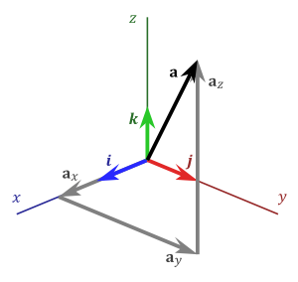
Hatırlatma
Vektör gösterimi
Skaler çarpımı

Slide 3
Hatırlatma

Slide 4
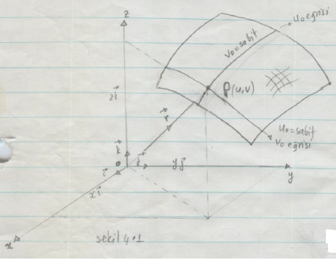
Yüzeyler ve Eğriler – Yüzeylerin Gauss Parametreleri ile Gösterilmesi
Bir yüzeyin her hangi bir noktasının koordinatları x, y, z ise yüzey F(x,y,z)=0 veya z=f(x,y) denklemi biçiminde yazılabilir.
Matematik özellikleri bilinen bir yüzey üzerinde bulunan noktaların konumlarını belirlemek için iki bilgi, yani iki adet parametrenin bilinmesi yeterlidir. Örneğin, elipsoid yüzeyinde noktaları enlem ve boylamlarla belirtiriz.
Genel olarak, bir yüzey üzerinde bir noktayı belirleyen büyüklükleri u, v harfleri ile gösteririz

Slide 5
Yüzeyler ve Eğriler – Yüzeylerin Gauss Parametreleri ile Gösterilmesi
Bu denklemlerin bir yüzey belirtebilmesi için aşağıdaki matrisin rangının 2’ den küçük olmaması gerekir. Bu koşul gerçekleşirse (u,v) çifti uzayda bir yüzey noktasını belirler.
Bu koşul sağlanmıyorsa, bu ilgili noktalara yüzeyin tekil noktaları denir. Tekil noktalarda yüzeye teğet düzlem çizilemez (Koninin tepe noktası gibi)

Slide 6
Yüzeyler ve Eğriler – Yüzeylerin Gauss Parametreleri ile Gösterilmesi
Parametrelerin birini sabit, diğerini değişken alırsak; u=sabit ve v=sabit eğrileri meydana gelir ve bunlar yüzey üzerinde bir ağ meydana getirir.
Örneğin; u=$φ$ ve v=λ alırsak, paralel daire ve meridyenlerin oluşturduğu ağ elde edilir.
Yer vektörünün u ve v’ ye kısmi türevleri parametre eğrilerinin teğet vektörlerini gösterir.
u=u_{o} noktasındaki teğet
v=v_{o} noktasındaki teğet

Slide 7
Yüzeyler ve Eğriler – Yüzeylerin Gauss Parametreleri ile Gösterilmesi
teğet vektörleri bu yüzeye P noktasında teğet olan bir düzlem oluşturur. Bunun için bu iki vektörün çakışmaması gerekir.
Ayrıca bu iki vektörün vektörel çarpımı, yüzeyin P(u_{o}, v_{o}) noktasındaki normalini verir.
Bu iki vektörün skaler çarpımından bu iki eğri arasındaki açı bulunur:

Slide 8
Yüzeyler ve Eğriler – Uzay Eğrileri, Frenet Üçyüzlüsü, Eğrilik, Burulma
Genel olarak klasik jeodezi iki boyutludur ($φ$, λ), üçüncü boyut yatay boyutlardan bağımsız ele alınır.
Klasik Jeodezi’ de yeryüzünde yapılan gözlemler bir referans yüzeyine (dönel elipsoid) indirgendikten sonra tüm hesaplar bu yüzey üzerinde yapılır. Yüzey üzerinde doğruların yerini jeodezik eğriler ve düzlemsel eğriler alır. Jeodezik eğri genel olarak bir düzlemsel eğri değildir.
Bir yüzey üzerinde bulunan eğrileri iki ana grupta toplayabiliriz:
Düzlemsel eğriler
Düzlemsel olmayan eğriler (jeodezik eğriler)
Düzlemsel eğrilerin tüm özelliklerini eğrilik (К) kavramıyla açıklayabiliriz. Fakat düzlemsel olmayan eğrilerin özelliklerini yalnızca eğrilik özelliği ile açıklayamayız. Ek olarak burulma (τ) kavramı da gerekir.
Düzlemsel eğrilerin burulması sıfırdır.
Düzlemsel eğriler: Kürede büyük daire, paralel daireleri, Elipsoidde meridyenler, ekvator ve paralel daireleri
Düzlemsel olmayan eğriler: Kürede loksodrom yolu, elipsoidde jeodezik eğri

Slide 9
Yüzeyler ve Eğriler – Uzay Eğrileri, Frenet Üçyüzlüsü, Eğrilik, Burulma
Uzayda P noktasının x,y,z koordinatları t gibi bir değişkene (parametreye) bağlı ise bir uzay eğrisi meydana gelir. Bu uzay eğrisi genel olarak;
şeklinde verilebilir. Bir eğrinin t parametresi yerine yay boyu (s) alınırsa;
yazılabilir. Burada s’ e doğal parametre denir.
Bir eğrinin P noktasındaki teğeti denince bu noktadan eğriye çizilen bir doğru akla gelir. Bu doğru eğriyi kesmez, ancak bu P noktasında eğriye değer.

Slide 10
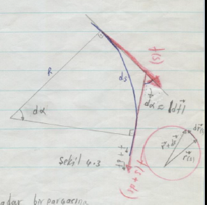
Yüzeyler ve Eğriler – Uzay Eğrileri, Frenet Üçyüzlüsü, Eğrilik, Burulma
Eğrinin Eğriliği: Bir eğri kendi noktalarının birinin çevresinde doğrusal gitmiyorsa, bu eğriye eğrilmiş eğri denir. Bir eğrinin eğriliğini ölçmek için doğal parametre kullanılır ve aynı uzunluklu eğri parçalarına dayalı iki teğet vektörü arasındaki açının değişimi alınır.
Doğrunun eğriliği sıfırdır, dairenin eğriliği sabit kalır. Bir eğrinin eğriliği ϰ (veya К) ile gösterilir.
Teğetin doğrultusundaki değişmenin, yay uzunluğu değişmesine oranıdır.
Burada, R eğrilik yarıçapıdır. К genel olarak s’ ye bağlı bir fonksiyondur.
Her bir eğride, eğrinin bir noktasında alınan ds kadar bir parçasına ilişkin eğriliğine bir daire yayı ile yaklaşılabilir. Eğrinin bu noktasındaki eğriliği bu dairenin yarıçapının tersidir. Bu daireye eğrilik ya da oskülator dairesi denir ve bu daire teğet ile asal normalin belirlediği ya da içinde bulunduğu oskülator düzleminde bulunur.

Slide 11
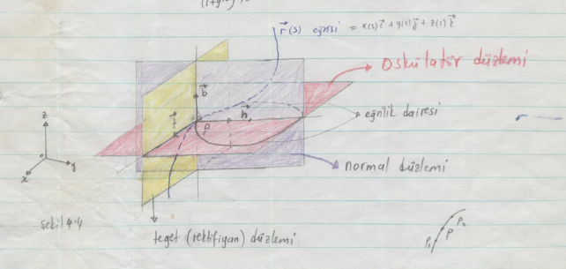
Yüzeyler ve Eğriler – Uzay Eğrileri, Frenet Üçyüzlüsü, Eğrilik, Burulma
Bir uzay eğrisi üzerinde bir P ve buna çok yakın P₁ ve P₂ noktaları alalım. P₁ ve P₂ noktaları P’ ye sonsuz yakın olduğu zaman bu üç noktadan geçen düzleme, eğrinin P noktasındaki oskülator düzlemi denir.
Eğrinin P noktasındaki teğeti olsun. oskülator düzlemi içindedir. P noktasındaki teğetinden geçen ve oskülator düzlemine dik olan düzleme teğet düzlem veya rektifiyan düzlem denir. teğeti teğet ve oskülator düzlemlerinin arakesitidir.

Slide 12
Yüzeyler ve Eğriler – Uzay Eğrileri, Frenet Üçyüzlüsü, Eğrilik, Burulma
P noktasında dik olarak alınan düzleme normal düzlem denir. Normal ve oskülator düzlemlerinin arakesitine asal normal ve teğet ile normal düzlemlerinin arakesitine bi normal denir.
vektörleri birer birim vektördür ve birbirlerine diktirler. Bu üç vektör bir sağ sistem oluşturur. Bu üç birim vektörün oluşturduğu üçyüzlüye FRENET üçyüzlüsü denir.

Slide 13
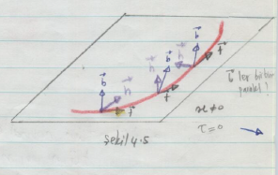
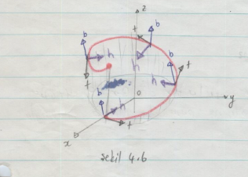
Yüzeyler ve Eğriler – Uzay Eğrileri, Frenet Üçyüzlüsü, Eğrilik, Burulma
Eğer eğrisi bir düzlem eğri ise bütün noktalarındaki oskülatör düzlemi aynı bir düzlem olur.
Frenet üçyüzlüsü eğrinin her noktasında eğri ile birlikte düşünülebileceğinden üçlüsüne izleyen üçlü denir. Eğrinin uzaydaki akışı içerisinde bu üçlüdeki değişiklikler karakteristiktir.

Slide 14
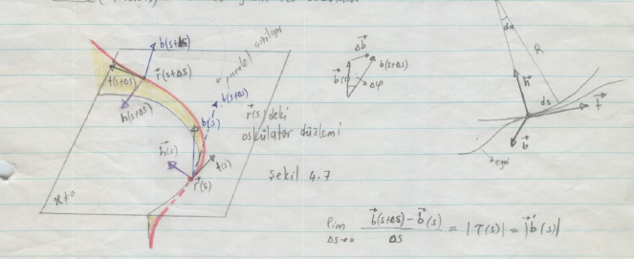
Yüzeyler ve Eğriler – Uzay Eğrileri, Frenet Üçyüzlüsü, Eğrilik, Burulma
Burulma (Torsion): Sonsuz yakın iki oskülatör düzlem arasındaki açının, yay uzunluğu değişmesine oranına burulma denir. İki düzlem arasındaki açı normalleri arasındaki açı ile ölçülür. Binormal oskülatör düzlemine dik olduğu için, bu düzlemin normalidir. Oskülatör düzlemleri arasındaki açı Δϕ ise
yazılabilir. Burada alınabilir.

Slide 15
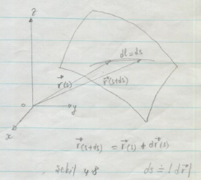
Yüzey Üzerindeki Eğrinin Uzunluğu ve 1. Dereceden Temel Büyüklükler (E, F, G)
Yukarıdaki denklemler bir yüzeyi ve yüzey üzerindeki eğriyi göstermektedir.
Bu yüzey üzerinde alınan bir eğri üzerinde sonsuz yakın iki nokta arasındaki ds (diferansiyel uzunluğu) yay uzunluğu için
Birinci Temel Form herhangi bir yüzey eğrisinin diferansiyel yay uzunluğunu veren formüldür.
E, F, G büyüklüklerine 1. mertebeden asal büyüklükler denir.

Slide 16
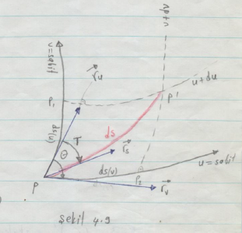
Yüzey Eğrileri Arasındaki Açı
u ve v parametreleri arasındaki açı, bu eğrilerin P kesim noktasında her birine çizilen ve aynı zamanda yüzeye teğet olan teğetler arasındaki açı θ ise
Formüllerden F=0 ise θ=90º olur. Bu durumda parametre eğrileri birbirine dik (ortogonal) olur. Bunun tersi u ve v Gauss parametreleri, F=0 olacak şekilde verilmişse parametre eğrileri diktir.
Bir parametre eğrisi (örneğin u eğrisi, v=sabit) ile herhangi bir yüzey eğrisi arasındaki açı T olsun. Bu açı, sözü edilen eğrilerin kesişme noktasındaki teğetleri arasındaki açıdır. P noktasında u parametre eğrisinin teğet vektörü ve s parametreli yüzey eğrisinin teğet vektörü arasındaki T açısı

Slide 17
Yüzey Alan Elemanı
Diferansiyel anlamda alan, parametre eğrilerinin ds_{(u)} ve ds_{(v)} diferansiyel yay elemanlarının oluşturduğu paralel kenar alınır. Şekilde PP₁P’P₂ paralel kenarın alanı df yeterli yaklaşıklıkla;

Slide 18
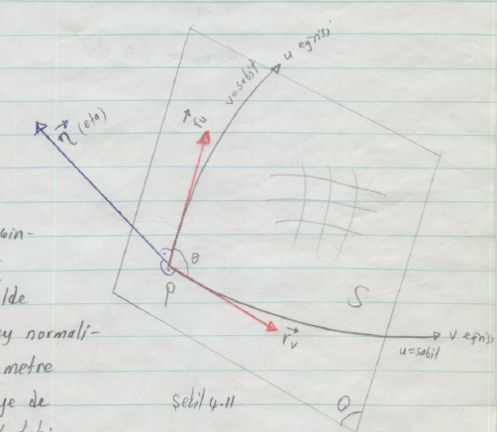
Yüzey Normali
Yüzeyin bir noktasındaki normal vektörü, bu noktadaki yüzey teğet düzlemine diktir.
Öte yandan, bir yüzey noktasında teğet düzlem içindeki iki vektöre dik olan vektör teğet düzlemine de diktir ve böyle bir vektör o noktada yüzey normalidir.
Bir yüzey noktasındaki parametre eğrilerinin teğet vektörleri yüzeye de o noktada teğettir, yani o noktadaki teğet düzlem içindedir.

Slide 19
Yüzey Normali
P noktasında S yüzeyine teğet olan iki vektör Q düzlemi oluştururlar.
Bu düzlem de P noktasında S yüzeyine teğettir.
Bu durumda P noktasındaki parametre eğrilerinin teğet vektörlerine dik olan vektör, P noktasındaki yüzey normalidir.
İki vektörün vektörel çarpımı bu vektörlere dik bir vektör oluşturur.
O halde bir yüzey noktasındaki yüzey normali, bu noktada parametre eğrilerinin teğet vektörlerinin vektörel çarpımı ile oluşan bir vektördür.

Slide 20
İkinci Dereceden Temel Büyüklükler ve Normal Kesit
büyüklüklerine 2. dereceden büyüklükler denir. Bir yüzey noktasındaki eğrilik 2. temel biçim ile ifade edilir.

Slide 21
İkinci Dereceden Temel Büyüklükler ve Normal Kesit
Eğrinin bir noktasındaki teğetine dik olan vektöre asal normal veya eğrilik vektörü denir.
Yüzeyin bir noktasından sonsuz sayıda eğri geçer. Bunlardan bir tanesinin asal normali, yüzeyin o noktasındaki normali ile çakışır. Bu eğrinin o noktadaki eğriliğine “normal eğrilik” ve eğrilik yarıçapına “normal eğrilik yarıçapı (R_{nor})” denir. Bu durumda
Yüzeyin normalinden geçen düzlemlerin yüzey ile arakesitine “normal kesit” denir.

Slide 22
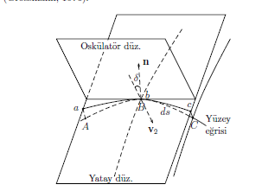
İkinci Dereceden Temel Büyüklükler ve Normal Kesit
Yüzeyin bir noktasından geçen eğrinin asal normali, yüzeyin bu noktasındaki normali ile çakışmayıp bir δ açısı yapar. Bu durumda Meusnier formülü elde edilir.
Bir yüzey noktasındaki yüzey normalinden geçen sonsuz sayıda düzlemin yüzeyle arakesiti olan eğrilerin o noktadaki eğrilikleri (normal eğrilik), düzlemlerin parametre eğrisi ile yaptıkları açıya bağlı olarak değişir.
Bir yüzey noktasındaki normal eğriliklerden minimum ve maksimum değerde olanlar vardır. Bu değerlere asal eğrilikler denir.

Slide 23
Elipsoid Yüzünde Uygulama-Elipsoid Yüzeyi için Gauss Parametreleri ve 1. Dereceden Temel Büyüklükler
Buraya kadar genel bir yüzey ve üzerindeki eğriler için elde ettiğimiz formülleri özel bir yüzey olan dönel elipsoide uygulayalım.
Elipsoid yüzünde Gauss parametreleri olarak elipsoidal enlem ϕ ve elipsoidal boylam λ alınabilir. Bu durumda yer vektörü;

Slide 24
Elipsoid Yüzünde Uygulama-Elipsoid Yüzeyi için Gauss Parametreleri ve 1. Dereceden Temel Büyüklükler
Bu denklemlerde ve yerlerine yazılırsa;
I. Dereceden temel büyüklükler elde edilir. Burada F=0 olması, parametre eğrilerinin dik olduğunu gösterir. Ayrıca, 1. dereceden temel büyüklüklerle elipsoid için diğer büyüklüklere gelince;

Slide 25
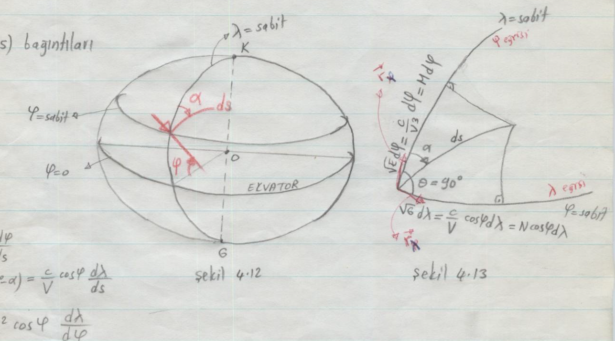
Elipsoid Yüzünde Uygulama-Elipsoid Yüzeyi için Gauss Parametreleri ve 1. Dereceden Temel Büyüklükler
Ayrıca λ=sabit eğrisi (ϕ parametre eğrisi=meridyen) ile bir eğri elemanının yaptığı açı α ile gösterilirse

Slide 26
Elipsoid Yüzünde Uygulama-2. Dereceden Temel Büyüklükler
Bir yüzey vektörünün birim vektörü;
bulunur. 2. derece büyüklükler

Slide 27
Elipsoid Yüzünde Uygulama
Dönel Elipsoid yüzünde $φ$, λ Gauss parametreleri ile 1. ve 2. temel büyüklükler bulunmuştur.
1. Temel Büyüklükler 2. Temel Büyüklükler
Böylece;

Slide 28
Normal Eğrilik Yarıçapı ve Ekstrem Değerleri
Normal Eğrilik;
şeklinde yazılabilir. Pay ve payda $dφ^{2}$ parantezine alınırsa,

Slide 29
Normal Eğrilik Yarıçapı ve Ekstrem Değerleri
Normal Eğrilik yarıçapının en büyük ve en küçük değerleri, R_{nor}=f(α) fonksiyonunun türevini sıfır yapan α azimutlu normal eğrilerin eğrilik yarıçaplarıdır. Son eşitliğin α’ ya göre türevi alınırsa;
elde edilir. c, v birer sabit olduğu için için sin2α=0 olmalıdır.
Dolayısıyla α₁=0º, α₂=90º olur.
α₁=0º, α₂=90º denklemde yerine konursa aşağıdaki denklemler elde edilir.

Slide 30
Normal Eğrilik Yarıçapı ve Ekstrem Değerleri
v>1 olduğu için R₂>R₁ olduğu ortaya çıkar. Elipsoid yüzünde bir P noktasında sonsuz sayıda normal eğrilik yarıçaplarından en büyüğü α=90º, en küçüğü de α=0º’ dir.
Jeodezide genellikle R₁=M (1. eğrilik yarıçapı), R₂=N (2. eğrilik yarıçapı veya çapraz eğrilik yarıçapı) ile gösterilir.
M meridyen elipsinin bir P noktasındaki eğrilik yarıçapıdır, N ise normal kesit eğrisinin eğrilik yarıçapıdır.
Herhangi bir α azimutunda normal eğrilik EULER eşitliği yardımıyla hesaplanabilir.
Ayrıca;
$$Ortalama Eğriliği H=\frac{1}{2}(\frac{1}{M}+\frac{1}{N})$$
$$Gauss Eğriliği K=\frac{1}{MN}$$

Slide 31
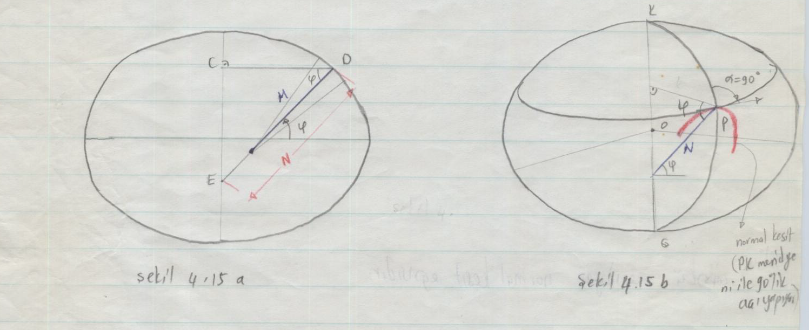
M ve N’ nin Geometrik Açıklaması
Bir dönel elipsoid yüzünde meridyen ve paralel daireleri karakteristik eğrilerdir.
Dönel elipsoidde φ=sabit (λ parametre) eğrisi paralel daire, λ=sabit (φ parametre) eğrisi meridyen elipsidir.
Bir meridyen elipsinin herhangi bir noktasındaki normali aynı zamanda elipsoid normalidir. Bu nedenle φ parametre eğrisi ile α=0º azimutundaki normal eğrilik yarıçapı M, meridyen elipsinin eğrilik yarıçapıdır.
Buna karşılık paralel dairenin azimutu α=90º olmakla beraber,asal normali elipsoid normali ile çakışmaz ve bu iki normal arasındaki açı φ elipsoidal enleme eşittir. α=90º azimutundaki normal eğrilik yarıçapı ise N’ dir.

Slide 32
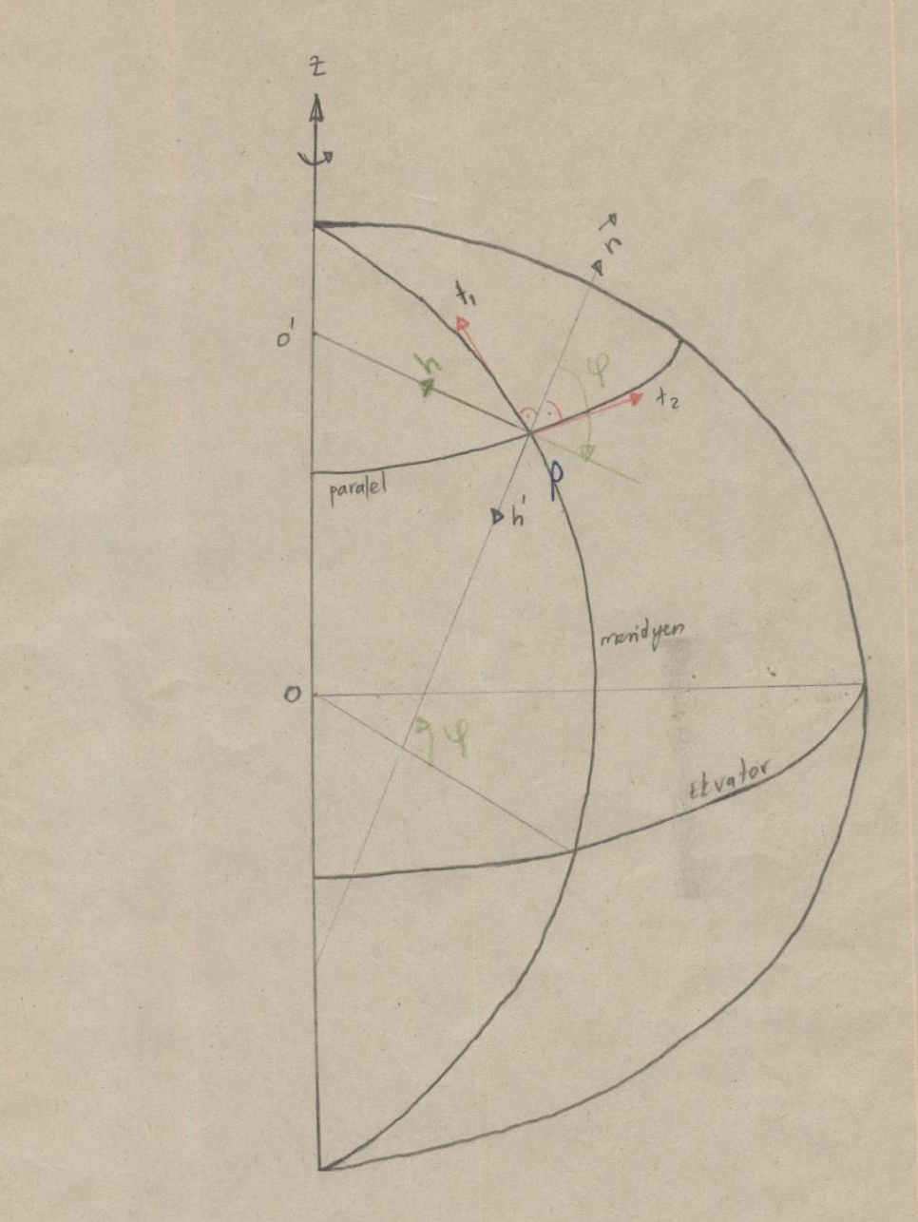
M ve N’ nin Geometrik Açıklaması

Slide 33
Gauss Eğrilik Yarıçapı
Gauss eğrilik ölçüsü;
olarak verilmişti. Tanım olarak Gauss eğrilik yarıçapı;
eşitliği verilmişti. R_{G} yarıçaplı küreye “GAUSS KÜRESİ” denir. Bir dönel elipsoid yüzeyindeki bir nokta için R₁=M ve R₂=N ile gösterildiği için bir dönel elipsoid noktası için Gauss eğrilik yarıçapı
olur. Formülde c sabit değer, v ‘de φ bir fonksiyonudur. (M<R_{G}<N)

Slide 34
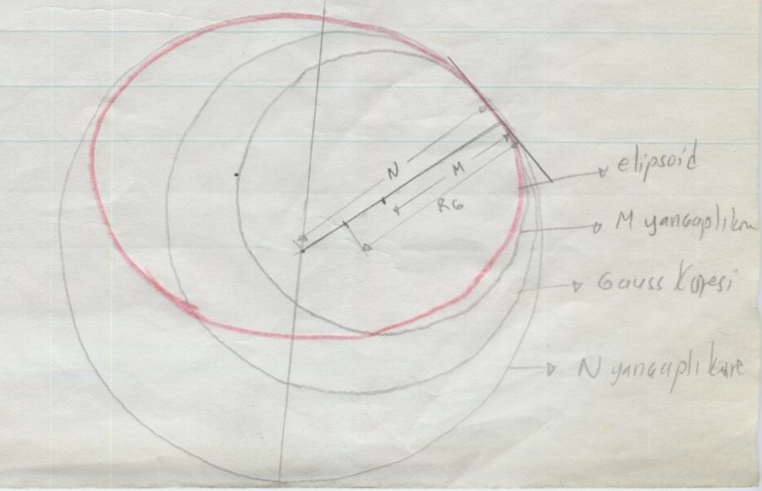
Gauss Eğrilik Yarıçapı
Gauss küresi, elipsoid enlemi φ olan bir elipsoid noktasında elipsoide yüzeysel teğettir.
Buna karşılık M yarıçaplı küre elipsoide meridyen yayı boyunca, N yarıçaplı küre ise elipsoide φ enlemli paralel daire boyunca çizgisel teğettir.
Gauss eğrilik yarıçapı, bir dönel elipsoid noktasında tüm normal eğrilik yarıçaplarının ortalamasıdır.

Slide 35
Gauss Eğrilik Yarıçapı
R_{G} Gauss eğrilik yarıçapının jeodezideki önemi büyüktür.
Yeryüzünün küçük bir bölgesindeki jeodezik hesaplamalar elipsoid yüzü yerine R_{G} yarıçaplı Gauss Küresi üstünde yapılır.
Böylece uygulamada, önem taşımayan farklı sonuçlar elde edilmesine karşılık, hesaplamalarda büyük kolaylık sağlanmış olur.
Jeodezik çalışmaların yapılacağı bir bölgenin alanı, 150 km yarıçaplı bir daire alanından büyük değilse, bu bölge için referans elipsoidi yerine, bu bölgenin ortasındaki bir noktanın coğrafi enlemiyle hesaplanacak bir Gauss Küresi kullanılabilir.

